Slide 1

Кибергигиена для родителей и детей
Запретить невозможно научить
Notes:
В связи с нарастающим глобальным процессом активного формирования и широкомасштабного использования информационных ресурсов особое значение приобретает информационная безопасность детей. Просвещение подрастающего поколения в части использования различных информационных ресурсов, знание элементарных правил отбора и использования информации способствует развитию системы защиты прав детей в информационной среде, сохранению здоровья и нормальному развитию. Сегодня отгородиться от внешнего мира довольно сложно – Интернет становится частью жизни человека с самого раннего возраста. Однако в Сети ребенок не менее уязвим, чем в реальном мире. Поэтому очень важно не только самим знать правила поведения в виртуальном мире, но и рассказать о них детям.

Slide 2
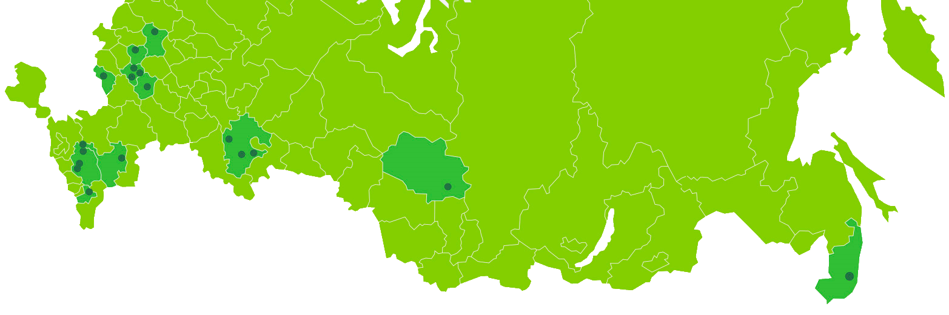
World Wide Web «Всемирная паутина»
«Всемирная паутина» – лицо современного Интернета.
Появление этой службы сделало работу с информацией легкой и приятной, привлекло в ряды пользователей сотни миллионов людей.
Она позволила связать в единое целое разрозненную информацию, хранящуюся на разных компьютерах
Notes:
Современные специалисты в области связи и информационной безопасности для простоты оценок рисков пришли к негласному соглашению: считать, что все что сказано и написано в Интернете - публично! Просим уважаемых коллег и родителей с этой мыслью свыкнуться.
Вышесказанное, не значит, что ЦРУ, Моссад и масоны могут следить за Вами. Ваша персональная безопасность довольно сильно защищена. Однако мы оставляем в сети очень много «цифровых следов» лайки, репосты, просмотры страниц, которые позволяют проводить очень глубокий статистический анализ, не вторгаясь в Вашу частную жизнь.

Slide 3
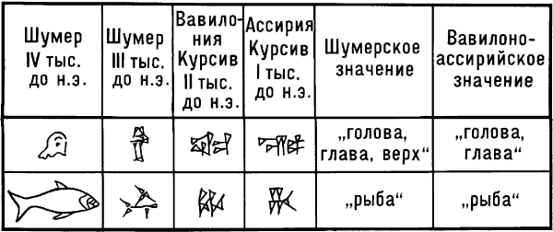
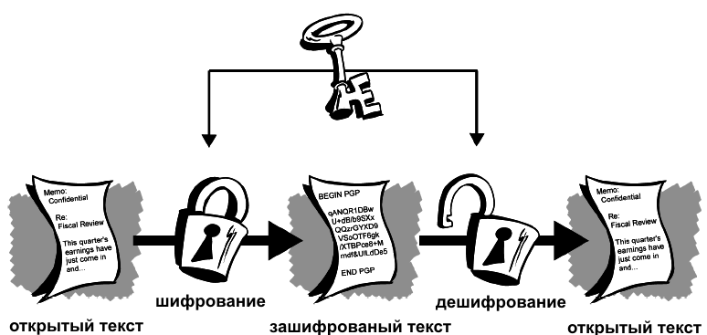
О коммуникациях и телекоммуникациях
Notes:
Человеку, как и любому живому существу свойственно взаимодействовать с сородичами. А учитывая, что человек есть существо разумное, то нам свойственно изобретать новые способы коммуникации и стремиться к коммуникации на расстоянии. Древние шумеры изобрели клинопись, чтобы обмениваться информацией о торговых операциях. Индейцы майя использовали дым от костров, чтобы передавать сигналы на расстоянии. Посыльные, почтовые голуби, гонцы, -все это в конечном итоге породило привычные нам способы связи. И конечно, во все времена использовали различные способы защиты информации от компрометации (шифры, коды, печати.)
Сегодня формирование личности детей, их установок, мотивов, ценностных ориентиров и поведенческих навыков происходит на стыке виртуального мира и реальности. Подростки «живут» в мире интернета и цифровых технологий, оформляя страницы и общаясь в блогах, социальных сетях, обмениваясь информацией через сервисы мгновенных сообщений, участвуя в сетевых играх и сообществах игроков. Риски, с которыми дети могут столкнуться в интернете, имеют свою специфику, однако они не менее значимы, чем опасности реального мира, прежде всего потому, что у детей нет четкого разделения между жизнью, отношениями и связями в онлайне и офлайне. Знания об Интернет угрозах, умения предотвратить их, защититься от них способствуют социализации детей.

Slide 4
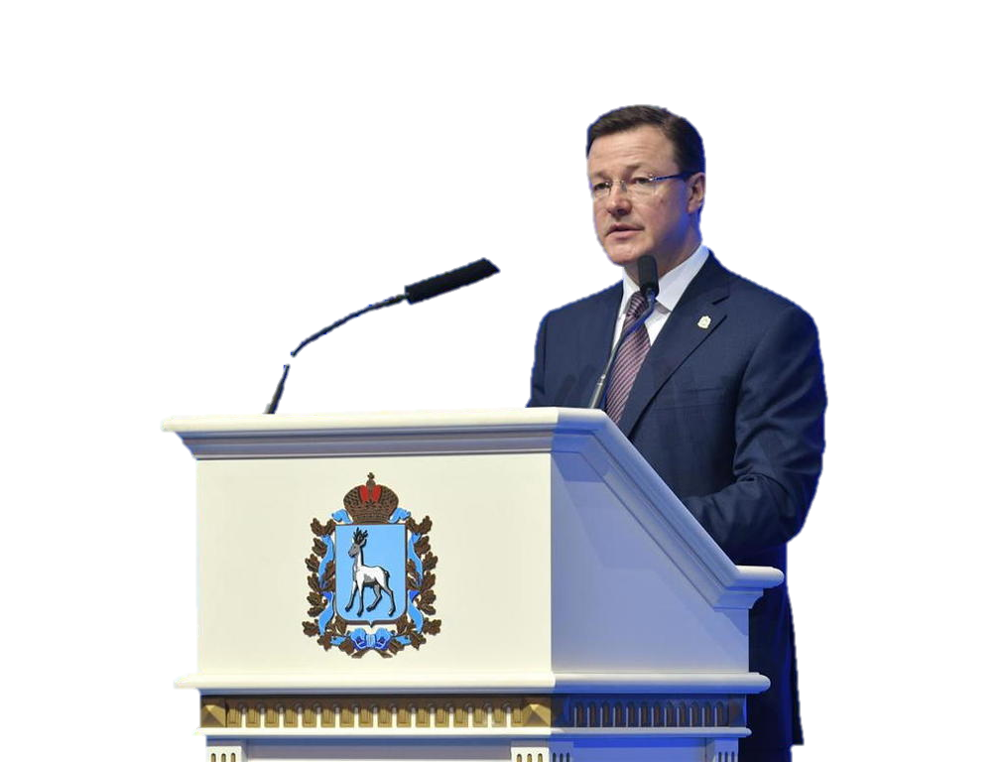
”
Нынешнее поколение школьников с пеленок погружено в виртуальный мир информационных технологий, многие знают компьютеры лучше учителей. Но этот мир полон не только знаний и открытий, но и опасностей.
Д. Азаров
”
Notes:
Из послания губернатора Самарской области Дмитрия Азарова к депутатам Самарской губернской думы и жителям региона:
По данным федерального мониторинга сетевых сообществ, около 20 тысяч подростков из Самарской области сегодня находятся в группе риска. Нам нужно, чтобы школьные психологи, классные руководители и, конечно, родители были в курсе, с кем общаются их дети в Сети. Нужны учебные программы «цифровой гигиены» как для детей, так и для родителей, чтобы не стать жертвой мошенников.

Slide 5
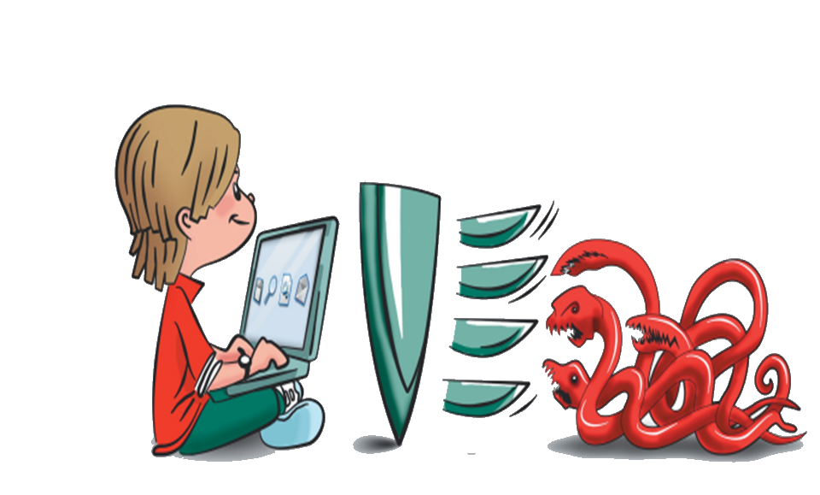
Информационная безопасность
Защита информации от различных воздействий
Notes:
Ребенок абсолютно беззащитен перед потоком информации, сваливающейся на него из сети. Наша задача выработать у него критическое отношение к информации, получаемой из разных источников. Комплексное решение поставленной задачи со стороны семьи и школы позволит значительно сократить риски причинения различного рода ущерба ребенку со стороны сети Интернет.
Если в школах контроль за медиа-безопасностью при работе с интернетом ведется, и это, с недавнего времени, одна из первоочередных задач, то дома зачастую какой-либо контроль со стороны родителей отсутствует.
(Для решения этой задачи была разработана Концепция информационной безопасности детей. В документе содержится 20 глав, где описан весь ассортимент информационной продукции, с которой сталкивается ребенок, указаны меры по защите детей от вредоносного контента. Кроме того, в Концепции проанализирован широкий круг психологических, культурологических и юридических вопросов, связанных с влиянием современных медиаисточников на формирование личности детей и подростков. Документ также содержит комплекс методик и практических рекомендаций по применению норм Федерального закона от 29 декабря 2010 г. № 436-ФЗ «О защите детей от информации, причиняющей вред их здоровью и развитию», ряд предложений по изменению и дополнению нормативно-правовых актов в данной сфере. )

Slide 6
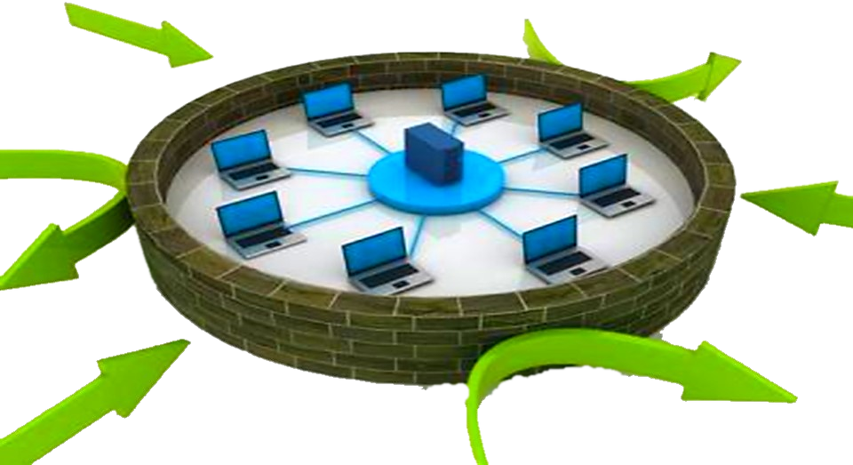
Периметр безопасности
Notes:
Для того чтобы помочь ребенку справиться с Интернет-рисками родителям необходимо, в первую очередь, понять, что единственно возможным вариантом помощи является участие родителей в жизни ребенка, включая и виртуальную реальность, «онлайн мир» ребенка.
Ровно точно также как для защиты дома мы ставим забор, так и для защиты разного рода объектов IT используется различные способы обеспечения безопасности.
Предлагаем вам использовать понятие Периметр безопасности.
Хотелось бы заострить внимание аудитории на том, что в современном мире важно выделять не только программный, но и ЛИЧНЫЙ ПЕРИМЕТР БЕЗОПАСНОСТИ. Ваши личные границы в сети. И хочется подчеркнуть, что главным способом обеспечения безопасности является введение и соблюдение правил!
Правила безопасности в реальной жизни действуют и в виртуальной жизни, поэтому необходимо проводить систематическое обучение детей:
• информирование ребенка о видах и причинах Интернет-угроз, рисках, влекущих за собой травматизм, увечья и смерть, а так же об условиях и способах избегания Интернет угроз;
• регулярное инструктирование ребенка о правилах и мерах безопасного нахождения в сети Интернет (особенно подростка), противостоянию подстрекательству к опасному поведению со стороны ровесников или старших товарищей, формирование ответственности за здоровье и жизнь окружающих людей, особенно младших товарищей, которые могут стать жертвой нелепых и опасных рекомендаций подростков, подстрекающих к опасным играм и занятиям.

Slide 7

Культура
медиапотребления
!
Защита от
вредоносного контента
Кропотливая работа по запрету доступа к ресурсам сети Интернет, содержащим вредоносный контент, не может полностью обеспечить информационную безопасность Вам и Вашим детям, поскольку, когда блокируешь одни каналы, открываются другие
Notes:
Что должны предпринять родители, чтобы посещение Интернета для детей стало менее опасным?
Необходимо посещать Интернет вместе с детьми, ориентировать детей делиться с вами их успехами и неудачами в деле освоения Интернет, приучить детей спрашивать о том, в чем они не уверены. Родители должны помочь ребенку выбрать регистрационное имя, не содержащее никакой личной информации и объяснить детям, что:
• если в Интернете их что–либо беспокоит, то следует не скрывать этого, а поделиться с родителями своим беспокойством;
• при общении в чатах, использовании программ мгновенного обмена сообщениями, онлайн игр и других ситуациях, требующих регистрации, нельзя использовать реальное имя;
• нельзя выдавать свои личные данные (домашний адрес, номер телефона, номер школы, класс, любимое место прогулки, время возвращения домой, место работы отца или матери);
• в реальной жизни и в Интернете нет разницы между неправильными и правильными поступками;
• правила хорошего тона действуют одинаково в Интернете и в реальной жизни. Подростковый возраст отличается высокой личностной нестабильностью и противоречивостью, именно подростки наиболее склонны к проявлению девиантных форм поведения.
• никогда не стоит встречаться с друзьями из Интернета, ведь люди могут оказаться совсем не теми, за кого себя выдают;
• далеко не все, что они могут прочесть или увидеть в Интернете соответствует действительности. Следует объяснить детям, что нужно критически относиться к полученным из Интернет материалам, ведь опубликовать информацию в Интернет может абсолютно любой человек. Объясните ребенку, что сегодня практически каждый человек может создать свой сайт и при этом никто не будет контролировать, насколько правдива размещенная там информация.

Slide 8

Через форму на сайте Роскомнадзора направляются сообщения о наличии в сети Интернет противоправной информации
!
Активная гражданская позиция
- информацию о способах, методах разработки, изготовления и использования наркотических средств, психотропных веществ, местах их приобретения- материалы с порнографическими изображениями несовершеннолетних и (или) объявлений о привлечении несовершеннолетних в качестве исполнителей для участия в зрелищных мероприятиях порнографического характера;
- информацию о способах совершения самоубийства, а также призывов к совершению самоубийства;
- информацию, по организации и проведению незаконных азартных игр
- информацию, содержащую предложения о розничной продаже дистанционным способом алкогольной продукции
Notes:
Важно выработать у ребенка навыки осмотрительного поведения:
1. Родители сами должны показывать пример безопасного и ответственного поведения.
2. Важно не развить у ребенка чувства робости и страха, а, наоборот, внушить ему, что опасности можно избежать, если вести себя правильно!
3. Никакой реальной пользы не будет от бесконечных напоминаний будь осторожен, делай аккуратно. Необходимо конкретно объяснять, что именно следует делать и что делать нельзя. Следует научить его последовательно выполнять поведения в быту, площадках и т.п.; Действие, которое взрослыми совершается автоматически, ребенку необходимо объяснить детально.
4. Иногда бывает полезно рассказать ребенку о несчастных случаях, происшедших с другими детьми. Чтобы этот рассказ ему запомнился и принес реальную пользу воспитанию навыков правильного поведения, необходимо предоставить возможность самому разобраться в причинах несчастья. Ребенок должен понять, как можно было бы в данной ситуации избежать опасности. Именно такой подход убедит его в том, что опасность всегда можно предотвратить.
5. Родители не должны равнодушно проходить мимо небезопасных шалостей детей, их долг предотвратить беду, даже если она угрожает чужому ребенку. Если родители совместно с детьми становятся свидетелями опасного и рискового поведения других людей, это должно стать поводом для серьезного обсуждения.

Slide 9

Медиа-информационная
грамотность
Формирование у молодого поколения следующих компетенций:
- техническая компетенция (защита компьютера и гаджетов, каналов связи, программного обеспечения);
- информационная компетенция (защита от информационного перегруза, оценка достоверности источников информации и новостей, поиск информации в сети);
- коммуникативная компетенция (защита от буллинга, навыки позитивного общения в сети, киберкультура);
- коммерческая компетенция (защита своих прав потребителя).
Notes:
Все интернет-угрозы условно можно разделить на две группы:
1. Интернет–угрозы, связанные с безопасностью компьютера, с которого совершается выход в интернет;
2. Интернет-угрозы психологического характера для детей
Следует понимать, что, подключаясь к Интернет, ваш ребенок встречается с целым рядом угроз, о которых он может даже и не подозревать. Объяснить ему это обязаны родители перед тем, как разрешить ему выход в Интернет. Какие угрозы встречаются наиболее часто?

Slide 10
Атаки, связанные с компьютерной инженерией
Угрозы информационной безопасности
!
Компьютерный вирус — вид вредоносного программного обеспечения, способного внедряться в код других программ, системные области памяти, загрузочные секторы, а также распространять свои копии по разнообразным каналам связи
Червь - это программа, очень похожая на вирус. Он способен к самовоспроизведению и может привести к негативным последствиям для Вашей системы
Троянский конь - это программа, которая предоставляет посторонним доступ к компьютеру для совершения каких-либо действий на месте назначения без предупреждения самого владельца компьютера
Notes:
• Угроза заражения вредоносным ПО. Для распространения вредоносного ПО и проникновения в компьютеры используется целый спектр методов. Среди таких методов можно отметить не только почту, компакт–диски, флеш-носители и прочие сменные носители информации или скачанные из Интернет файлы. Например, программное обеспечение для мгновенного обмена сообщениями сегодня являются простым способом распространения вирусов, так как очень часто используются для прямой передачи файлов. Дети, неискушенные в вопросах социальной инженерии, могут легко попасться на уговоры злоумышленника. Этот метод часто используется хакерами для распространения троянских вирусов.

Slide 11

Защита периметра безопасности
Основной способ защиты – это выстраивание эшелонированного периметра безопасности. И защита внешних границ
!
Программные – использование антивирусного ПО, брандмауэров
Аппаратные – усиление встроенных систем безопасности оборудования, добавление в сеть дополнительных средств обнаружения и отражения атак
.
Notes:
В рамках домашней сети достаточно установить на все устройства антивирусное ПО, включить встроенные средства безопасности, настроить Wi-Fi роутер на фильтрацию нежелательного контента, включить прокси – сервер и черные/белые списки доступа.

Slide 12

Кибербезопасность
для детей
Настройка домашнего роутера
Прокси-сервер и зачем он нужен
Отключение Wi-Fi по расписанию
Черные/белые списки
Notes:
Как правило все современные домашние роутеры «из коробки» содержат богатый набор средств по обеспечению безопасности. Есть и родительский контроль (фильтрация нежелательного контента), фильтрация доступа к разного рода категориям и сайтам. Отключение доступа в Интернет по расписанию и другие полезные функции. С помощью контент-фильтра, например сервисов SkyDNS, YandexDNS легко настроить доступ к Интернет, отключить вирусные сайты. Управлять всеми домашними устройствами можно одновременно, дистанционно, зарегистрировавшись на одном из сайтов.
Прокси-сервер – приложение, дополнительная защита между вашим устройством и внешним интернетом. Прокси обрабатывает трафик интернета и блокирует нежелательную и подозрительную информацию - письма, сайты, вирусы. То есть действует как фильтр. И наоборот, всячески препятствует утечке, краже данных с вашего устройства.
Как правило сейчас крупные компании, почтовые и поисковые сервисы, такие как Яндекс, Google, коммерческие банки устанавливают на официальные сайты дополнительную антивирусную защиту. А сайты с протоколом HTTPS (в отличии от HTTP) гарантируют защиту ваших персональных данных.

Slide 13

Медиамир
стал настолько реальным, что мы воспринимаем страницу человека, как его самого. Смотрим на записи и делаем выводы. Если у Вас открытые» аккаунты в социальных сетях, то нужно понимать, что информацию в них может увидеть любой пользователь.
Notes:
• Доступ к нежелательному содержимому. Сегодня любой ребенок, выходящий в Интернет, может просматривать любые материалы. А это насилие, наркотики порнография, страницы, подталкивающие молодежь к самоубийствам, анорексии (отказ от приема пищи), убийствам, страницы с националистической или откровенно фашистской идеологией и многое–многое другое. Все это доступно в Интернет без ограничений. Часто бывает так, что просмотр этих страниц даже не зависит от ребенка, на многих сайтах отображаются всплывающие окна, содержащие любую информацию, чаще всего порнографического характера;
• Контакты с незнакомыми людьми с помощью чатов или электронной почты. Все чаще и чаще злоумышленники используют эти каналы для того, чтобы заставить детей выдать личную информацию. В других случаях это могут быть педофилы, которые ищут новые жертвы. Выдавая себя за сверстника жертвы, они могут выведывать личную информацию и искать личной встречи;
Нужно как можно раньше научить детей отделять правду от лжи. Не забывайте спрашивать ребенка об увиденном в сети Интернет. Например, начните с расспросов, для чего служит тот или иной сайт. Убедитесь, что ваш ребенок может самостоятельно проверить прочитанную в Интернет информацию по другим источникам (по другим сайтам, газетам, журналам и иным источникам информации);

Slide 14
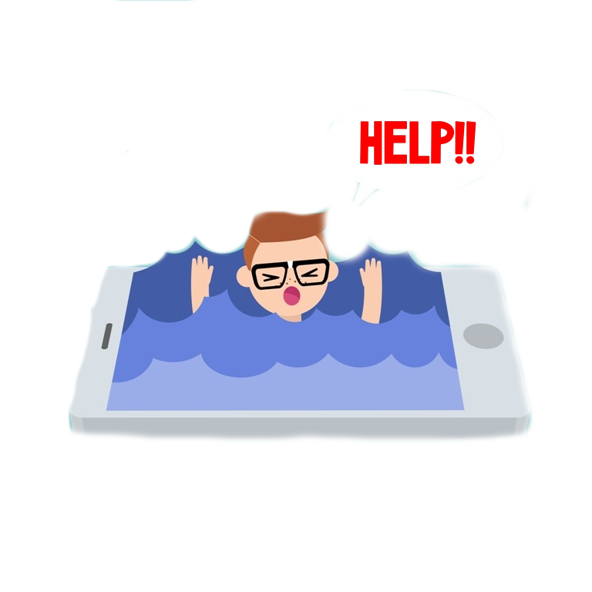
Интернет-зависимость
При этом особое внимание следует обратить на то, что информационная
перегрузка при длительном использовании Интернета и, связанное с этим эмоциональное возбуждение, обманчивое повышение работоспособности непосредственно за экраном компьютера, опасны как для психического, так и физического здоровья молодого человека
Notes:
Зависимость от интернета возникает по ряду причин и может проявляться в различных формах. Интернет–зависимость – это расстройство психики, заключающееся в неспособности человека вовремя выйти из сети, а также в постоянном присутствии желания в нее зайти. Проявляется Интернет-зависимость в следующих формах:
• необходимость в беспрерывном онлайн общении. Это могут быть всевозможные социальные сети, коммуникаторы, форумы, чаты и так далее. Главной группой риска в этом виде зависимости являются дети, испытывающие проблемы или дефицит реального общения. Отсутствие коммуникативных навыков погружает их в виртуальный мир, заменяющий им круг реальных друзей;
• информационная Интернет–зависимость (онлайн серфинг). Проявляется в непреодолимой нужде в постоянном потоке новой информации и заставляет человека постоянно путешествовать по сети;
• игровая зависимость. В этом случае человек подсаживается и не может оторваться от онлайн игр. Многие игроки тратят реальные деньги, чтобы развить своих персонажей или купить дополнительные уровни ради мнимого превосходства над другими;
• интернет–зависимость, связанная с азартными играми. Во многом схожа с обычным пристрастием к игре на деньги. Здесь в качестве главной опасности выступают интернет–казино, которые действуют по аналогии с настоящими;
• киберсексуальное влечение. Тяга к просмотру порнофильмов в сети.
В список основных видов интернет-зависимости можно добавить также хакерство; непроизвольную тягу к покупкам вещей на интернет–аукционах и в онлайн–магазинах; бесконечное скачивание с торрент трекеров видео- и аудио- материалов в целях создания собственной базы и т.д.
Интернет-зависимость опасна снижением концентрации внимания, ухудшением памяти, мыслительными и психическими расстройствами, обострением физических заболеваний, потерянным и невосполнимым для жизни временем.
Решение проблем, связанных с медицинскими вопросами, осуществляется путем соблюдения ряда мер физиолого-гигиенического характера, описанных в специальных нормативно-методических документах, утвержденных соответствующими Государственными инстанциями.
Родители в состоянии избавить своего ребенка от возникновения интернет–зависимости – задолго до того, как это придется делать психологу или психиатру.
Как избежать интернет–зависимости?
• как можно больше общаться с ребенком. Ребенку обязательно нужно чувствовать Вашу любовь и заботу, быть уверенным, что его обязательно поймут и поддержат;
• объяснять ребенку разницу между игрой и реальностью. Не сердиться на ребенка за увлечение играми и ни в коем случае не запрещать их. Исключение составляют игры с насилием и жестокостью;
• занимать ребенка чем–то еще, кроме компьютера, не давать ему забыть, что существуют настоящие друзья, родители и учеба. Приобщать ребенка к культуре и спорту, чтобы он не стремился компьютерными играми заполнить свое свободное время.

Slide 15
Атаки, связанные с социальной инженерией
Угрозы информационной безопасности
!
Кибербуллинг (электронная травля, жестокость онлайн)
Фи́шинг (англ.
phishing от fishing
«рыбная ловля, выуживание»)
Notes:
Не позволяйте Вашему ребенку встречаться с онлайн знакомыми без Вашего разрешения или в отсутствии взрослого человека.
Если ребенок желает встретиться с новым интернет–другом, следует настоять на сопровождении ребенка на эту встречу. Интересуйтесь тем, куда и с кем ходит ваш ребенок. Общение в Интернете может повлечь за собой коммуникационные риски, такие как незаконные контакты (например, груминг, кибербуллинг и др.). Даже если у большинства пользователей чат–систем добрые намерения, среди них могут быть и злоумышленники. В некоторых случаях они могут оказаться преступниками в поисках жертвы. Специалисты используют специальный термин «груминг», обозначающий установление дружеских отношений с ребенком с целью вступления в сексуальный контакт. Знакомство чаще всего происходит в чате, на форуме или в социальной сети от имени ровесника ребенка. Общаясь лично («в привате»), злоумышленник входит в доверие к ребенку, пытается узнать личную информацию и договориться о встрече. Предупреждение груминга: будьте в курсе, с кем контактирует в Интернете ваш ребенок, старайтесь регулярно проверять список контактов своих детей, чтобы убедиться, что они лично знают всех, с кем они общаются. Объясните ребенку, что нельзя разглашать в Интернете информацию личного характера, а также пересылать интернет–знакомым свои фотографии. Если ребенок интересуется контактами с людьми намного старше его, следует провести разъяснительную беседу.
Кибербуллинг — преследование сообщениями, содержащими оскорбления, агрессию, запугивание, хулиганство, социальное бойкотирование с помощью различных интернет–сервисов. Предупреждение кибербуллинга: Объясните детям, что при общении в Интернете они должны быть дружелюбными с другими пользователями, ни в коем случае не писать грубых слов – читать грубости также неприятно, как и слышать. Научите детей правильно реагировать на обидные слова или действия других пользователей. Объясните детям, что нельзя использовать Сеть для хулиганства, распространения сплетен или угроз. Старайтесь следить за тем, что Ваш ребенок делает в Интернете, а также следите за его настроением после пользования Сетью.
Кибербуллинг (электронная травля, жестокость онлайн) - это вид травли, преднамеренные агрессивные действия систематически на протяжении длительного периода, осуществляемые группой или индивидом с использованием электронных форм взаимодействий, направленных против жертвы, которая не может себя защитить. Это может происходить через смс-сообщения, социальные сети, создание компрометирующих веб-страниц или размещение унижающего, оскорбляющего видеоконтента и так далее.
Фи́шинг (англ. phishing от fishing «рыбная ловля, выуживание») - вид интернет - мошенничества, целью которого является получение доступа к конфиденциальным данным пользователей — логинам и паролям. Это достигается путём проведения массовых рассылок электронных писем от имени популярных брендов, а также личных сообщений внутри различных сервисов, например, от имени банков или внутри социальных сетей. В письме часто содержится прямая ссылка на сайт, внешне неотличимый от настоящего, либо на сайт. После того как пользователь попадает на поддельную страницу, мошенники пытаются различными психологическими приёмами побудить пользователя ввести на поддельной странице свои логин и пароль, которые он использует для доступа к определённому сайту, что позволяет мошенникам получить доступ к аккаунтам и банковским счетам.

Slide 16
Кибербуллинг – буллинг в сети
Борьба с буллингом – коллективная защита периметра пространства коммуникации
!
«Дневник буллинга»
«Link crew» (Команда связей)
«Совет отцов»
«No-Blame-Approach»
Метод Фарста (Die Farsta Methode)
Метод «Правила школы»
Метод «Ступенчатое колесо»
Notes:
На что следует обращать внимание родителям, чтобы вовремя заметить, что ребенок стал жертвой кибербуллинга:
• Беспокойное поведение. Даже самый замкнутый школьник будет переживать из–за происходящего и обязательно выдаст себя своим поведением. Депрессия и нежелание идти в школу – самые явные признаки того, что ребенок подвергается агрессии.
• Неприязнь к Интернету. Если ребенок любил проводить время в Интернете и внезапно перестал это делать, следует выяснить причину. В редких случаях детям действительно надоедает проводить время в Сети. Однако в большинстве случаев внезапное нежелание пользоваться Интернетом связано с проблемами в виртуальном мире.
• Нервозность при получении новых сообщений. Негативная реакция ребенка на звук электронного письма должна насторожить родителя. Если ребенок регулярно получает сообщения, которые расстраивают его, поговорите с ним и обсудите содержание этих сообщений.
Научите детей уважать других в Интернете. Убедитесь, что они знают о том, что правила хорошего поведения действуют везде – даже в виртуальном мире.
На слайде вы видите методики, хорошо зарекомендовавшие себя в борьбе против буллинга. Нам видится, что эти же методики могут быть использованы и при выстраивании периметра коммуникации в Интернет-пространстве. Мы расскажем сегодня только про одну. Но тем не менее, все эти методики довольно известны, и вы можете их найти в любом поисковике просто по названию.
«Дневник буллинга». Буллер боится гласности. Но «голосить» могут не все, жертвы буллинга, как правило, молчаливы. Но они могут завести «Дневник буллинга». Фиксировать каждый акт издевательств, не забывая точно указывать место, время, свидетелей. Этот «протокол» сам по себе кажется бесполезным, но когда протоколов десятки – поверьте, это производит впечатление и на директора, и на буллера, и на его родителей. В конце концов, это производит впечатление на руководителей департамента образования и Министерства образования, куда непременно нужно послать копию, если не удается привлечь внимание директора и учителей к безобразию. Известно немало случаев, когда с помощью таких дневников в жертву превращался сам буллер (главное: не показывать ему оригинал дневника).
Это, кстати, самый эффективный метод борьбы с буллером на рабочем месте, когда речь идет о травле со стороны начальника или кого-то из коллег на работе.
Что произошло?
Когда это произошло?
О чем шла речь? Почему произошел конфликт? Кто и как себя вел? Кто и что сказал? Были ли какие-то особые обстоятельства? Как я себя при этом чувствовал? Как я себя вел? Мог бы я вести себя как-то иначе? Был ли кто-то, кто мне помог, меня поддержал? Есть ли свидетели или доказательства? Был ли кто-то, кто не помог?

Slide 17

Кибербуллинг – буллинг в сети
Прекратить насилие
Черный список, блокировка аккаунтов в соц.сетях
Предавать случаи кибербуллинга гласности
Обращаться к администрации ресурсов с жалобой
Отстаивать свою личную границу
ВАША ПСИХОЛОГИЧЕСКАЯ ГРАНИЦА В СЕТИ - ВАШ ПЕРСОНАЛЬНЫЙ КИБЕРПЕРИМЕТР!
!
Notes:
Чему мы должны научить ребёнка для профилактики насилия в Сети?
Если ваши дети хотят посещать Интернет, вам следует выработать вместе с ними соглашение по использованию Интернет. Учтите, что в нем вы должны однозначно описать права и обязанности каждого члена вашей семьи:
• какие сайты могут посещать ваши дети и что они могут там делать;
• сколько времени дети могут проводить в Интернет;
• что делать, если ваших детей что–то беспокоит при посещении Интернет;
• как пользоваться чатами, группами новостей и службами мгновенных сообщений;
• объясните вашим детям, что такое расизм, фашизм, межнациональная и религиозная вражда. Несмотря на то, что некоторые подобные материалы можно заблокировать с помощью специальных программных фильтров, не стоит надеяться на то, что вам удастся отфильтровать все подобные сайты.
Не забывайте, что вы должны проверять выполнение соглашения вашими детьми!

Slide 18

Информация и информационная безопасность участников образовательного процесса
Самым простым способом обеспечения безопасности детей в сети Интернет, помимо вышесказанного является выстраивание доверительных отношений с родителями/педагогами
Взрослые должны обеспечить периметр безопасности: физический, логический, эмоционально-психологический
Notes:
Сейчас в обществе сложилась довольно тревожная атмосфера в отношении взаимодействия детей с сетью Интернет (группы про суицид, секс, наркотики, порно).
Зачастую дети попадают на опасные сайты, просто ПОТОМУ ЧТО ИМ НИКТО НЕ СКАЗАЛ, что они опасны!
Самым простым способом обеспечения безопасности детей в сети Интернет, помимо вышесказанного является выстраивание доверительных отношений с родителями/педагогами. Именно Взрослые должны обеспечить периметр безопасности – физический, логический, эмоционально-психологический.
Дети в силу своего возраста гораздо быстрее нас с Вами воспринимают информацию. Абсолютно открыты к новому и неизведанному и не имеют страха перед неизвестностью, присущего взрослым.
Главная задача взрослых – обеспечение периметра и правил безопасности. В отношениях Ребенок – Взрослый – Интернет не должно быть слепых пятен. Должны быть четкие правила использования ресурсов, обозначено допустимое и недопустимое.
В результате этого создается безопасная среда взаимодействия.
Правила должны быть четкими, однозначными. Соблюдать правила должны все участники взаимодействия. В первую очередь эти правила должны выработать и донести до детей именно Взрослые. Причем донести их не в ультимативной форме, а в форме «Это нужно для нашей с тобой безопасности. Я хочу позаботиться о тебе, а не контролировать. Ты и твоя безопасность ВАЖНЫ для меня».

Slide 19
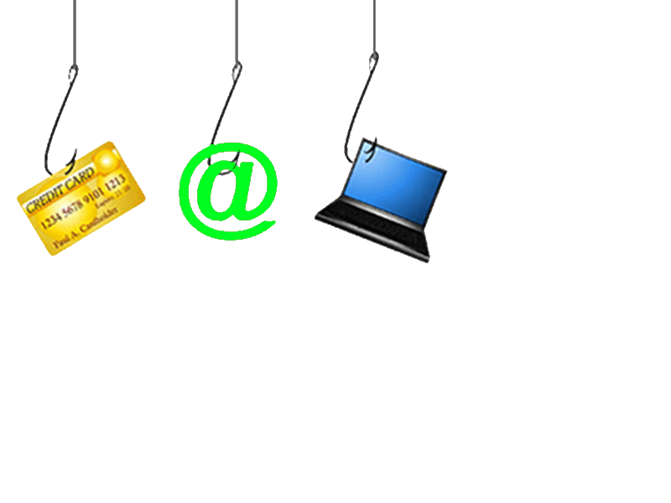
Мошенники
в Интернете
!
Проинформируйте ребенка о самых распространенных методах мошенничества в сети
!
Объясните ребенку, что нельзя разглашать в Интернете информацию личного характера: имя, адрес, телефон и т.п.
Notes:
Виртуальность общения предоставляет людям с недобрыми намерениями дополнительные возможности причинить вред детям.
Абсолютное большинство из нас в той или иной степени пользуется мобильными сервисами. Мы отправляем электронную почту, общаемся в социальных сетях, скачиваем игры и музыку на мобильный телефон, оплачиваем различные услуги с помощью мобильной связи. С развитием этих сервисов увеличивается и число случаев мошенничества с помощью мобильного телефона. И дети могут в первую очередь пострадать от этого
Распространенные примеры платежного мошенничества.
1. Мошенник может позвонить и представиться сотрудником и попросить продиктовать какие–либо платежные данные, например, пароль или код, пришедший на телефон. Его цель – выманить платежные данные, с помощью которых можно украсть деньги с карты или кошелька.
2. Фальшивые выигрыши в лотереи. Пользователь может получить сообщение (по телефону, почте или SMS), что выиграл некий приз, а для его получения необходимо «уплатить налог», «оплатить доставку». При этом, конечно же, никакого обещанного приза пользователь не получит.
3. Слишком выгодные покупки. Выгодную, но фальшивую покупку могут предложить пользователю где угодно. На первый взгляд, объяснение может быть правдоподобное: подарили – не понравилось, это – распродажа конфискованного на границе товара и т.д. Оплатить такой товар предлагается онлайн – переведя деньги на банковскую карту, электронный кошелек или мобильный номер.

Slide 20
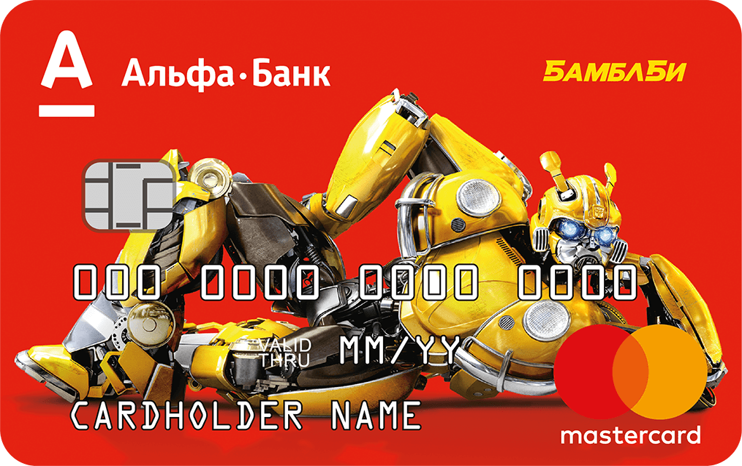
Пластиковая карта для ребенка To be or not to be?
!
Основные правила безопасности пластиковых карт
Не сообщать никому ПИН-код
Не сообщать никому и никогда информацию с карты
Правила Интернет-покупок
Пластиковая карта – как дополнительный инструмент мотивации и контроля ребенка
Notes:
Рекомендации:
• Никому не сообщать пароли, пин–коды и коды из SMS от своего кошелька или банковской карты.
• Не доверять объявлениям о подозрительно дешевых товарах.
• Перед покупкой искать отзывы в интернете об интернет–магазине или частном продавце, который предлагает товар. Если информации нет или ее недостаточно, отказаться от покупки.
4. Выпрашивание денег со взломанных аккаунтов в соцсетях или мессенджерах. Мошенник может попросить денег в долг под видом знакомого – например, через взломанный аккаунт в соцсетях или Skype. При этом перевести деньги он может попросить любым удобным способом – на электронный кошелек, банковскую карту, через интернет-банк.
• Всегда лучше перезвонить знакомому и уточнить, правда ли он сейчас нуждается в деньгах. Если возможности позвонить нет, можно задать какой-нибудь проверочный вопрос, ответ на который может знать только знакомый.
5. Фальшивые SMS якобы от знакомого.
Мошенник может прислать SMS родителям пользователя с неизвестного номера, но якобы от имени пользователя. Например: «Мама, я попал в аварию, срочно нужны деньги, переведи их, пожалуйста, на этот номер телефона». «Папа, у меня проблемы, я в больнице, срочно нужны деньги, кинь их, пожалуйста, на этот кошелек. Маме не говори». Цель мошенника – выманить деньги у близких пользователя: они сами переведут их на указанный мобильный номер, электронный кошелёк или банковскую карту (в зависимости от того, какой способ будет указан в SMS).
• Связаться лично с пользователем, от имени которого прислано SMS, чтобы проверить информацию. Например, позвонить ему.
6. Бесплатное скачивание файлов с подпиской. Чтобы скачать бесплатный файл или посмотреть видео в хорошем качестве без рекламы, сайты предлагают ввести мобильный номер. Если сделать это, включится подписка и с указанного номера могут начать списываться деньги. Рекомендации:
• Не указывать свой мобильный номер на незнакомых сайтах.
• Если подписка уже оформлена, позвонить в службу поддержки оператора и попросить отключить её.

Slide 21
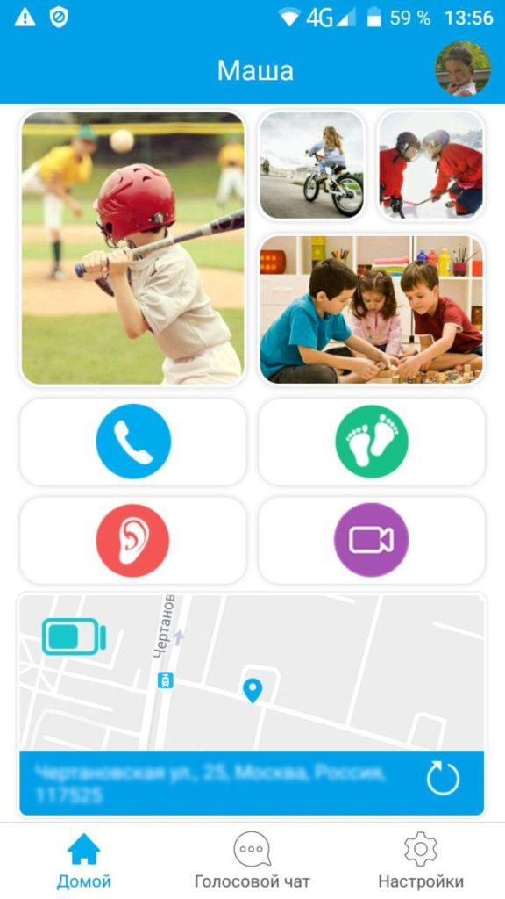
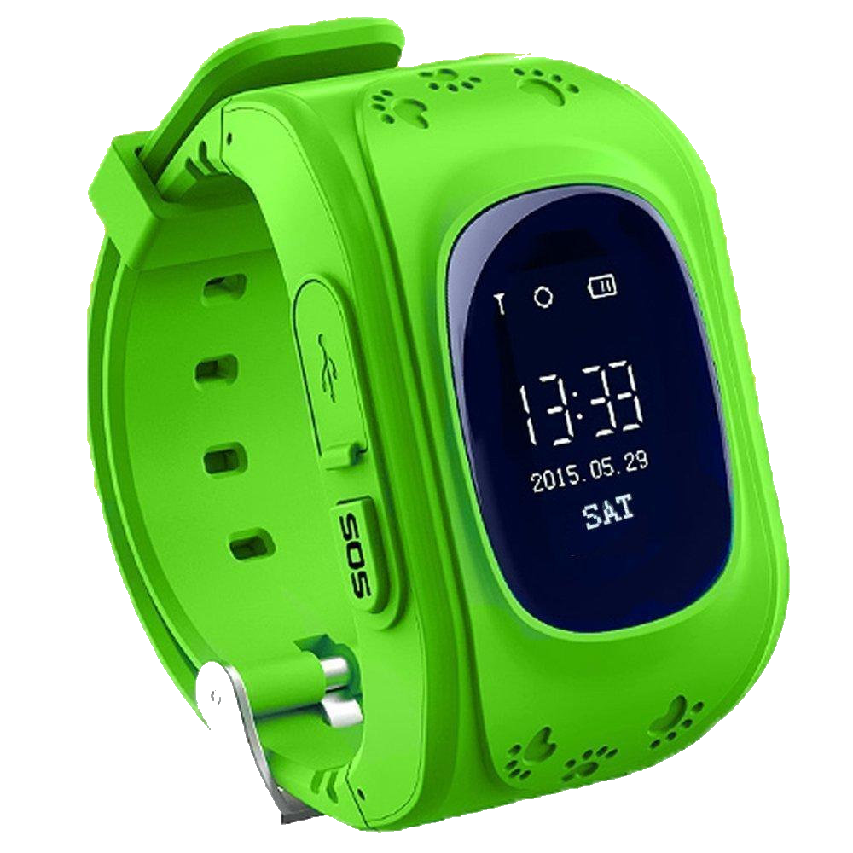
Кибербезопасность
для детей
!
Умные часы как первый шаг к безопасности
Notes:
Отношение родителей к безопасности ребенка имеет очень полярную структуру. От абсолютного попустительства до практически параноидальных вещей. Яркий пример - трекер. Мнение родителей на их счет расходятся от того, что надо чуть ли не с рождения надевать на ребенка до того, что электроника - зло и излучение. Мы предлагаем взрослым осознанно относиться к контролю своего собственного периметра информационной безопасности.
Ваши дети растут, а, следовательно, меняются их интересы.
Возраст от 7 до 8 лет – для детей этого возраста абсолютно естественно желание выяснить, что они могут себе позволить делать без разрешения родителей. В результате, находясь в Интернет ребенок будет пытаться посетить те или иные сайты, разрешение на посещение которых он не получил бы от родителей. Поэтому в данном возрасте особенно полезны будут программы «Родительский контроль».
По поводу использования электронной почты хотелось бы заметить, что в данном возрасте рекомендуется не разрешать иметь свой собственный электронный почтовый ящик, а пользоваться семейным, чтобы родители могли контролировать переписку.

Slide 22
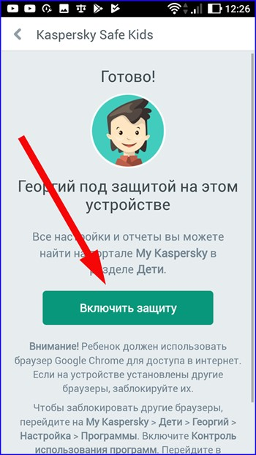
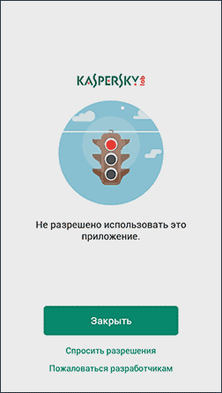
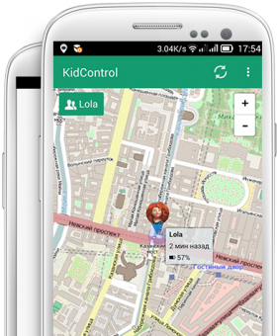
Кибербезопасность
для детей
!
Родительский контроль в смартфонах
Notes:
9-12 лет – в данном возрасте дети, как правило, уже наслышаны о том, какая информация существует в Интернет. Совершенно нормально, что они хотят это увидеть, прочесть, услышать. При этом нужно помнить, что доступ к нежелательным материалам можно легко заблокировать при помощи средств Родительского контроля.
Не только знание правил поможет защитить ребенка от опасного контента и нежелательного общения в Интернете. Современные интернет-технологии и программное обеспечение позволяют значительно снизить риски в Сети.
Например, вы можете настроить на компьютере или мобильном устройстве параметры безопасного поиска. В поисковой системе Google эта функция позволяет исключать из результатов поиска сайты с откровенными изображениями, непристойным текстом и сценами насилия. В специальном безопасном режиме на YouTube не отображаются материалы для взрослых, равно как и любые видео с ограничением по возрасту (в том числе, и в случаях, когда такие ограничения накладываются не только автором видео, но и любым другим пользователем YouTube). Настройки безопасности можно включить и для мобильных приложений на Android Маркете. При этом все настройки необходимо защитить родительским паролем, чтобы ребенок не смог изменить параметры безопасности
Встроенные и встраиваемые программы родительского контроля позволяют в режиме онлайн:
• отслеживать его местоположение, перемещение,
• быть в курсе скачиваемых ребенком приложений;
• блокировать устройство в случае кражи/потери, а также устанавливать время и режим пользования гаджетом.

Slide 23

Приучите себя знакомиться с сайтами, которые посещают дети.
Кибербезопасность
для детей
!
Покажите ребенку, что вы наблюдаете за ним не потому что вам это хочется, а потому что вы беспокоитесь о его безопасности и всегда готовы ему помочь
Notes:
13-17 лет – в данном возрасте родителям часто уже весьма сложно контролировать своих детей, так как об Интернет они уже знают значительно больше своих родителей. Тем не менее, особенно важно строго соблюдать правила Интернет безопасности – соглашение между родителями и детьми. Кроме того, необходимо как можно чаще просматривать отчеты о деятельности детей в Интернет. Следует обратить внимание на необходимость содержания родительских паролей (паролей администраторов) в строгом секрете и обратить внимание на строгость этих паролей. Подростки активно используют поисковые машины, пользуются электронной почтой, службами мгновенного обмена сообщениями, скачивают музыку и фильмы. Мальчикам в этом возрасте больше по нраву сметать все ограничения, они жаждут грубого юмора, азартных игр, картинок «для взрослых». Девочки предпочитают общаться в чатах, при этом они гораздо более чувствительны к сексуальным домогательствам в Интернет.
Советы по безопасности: • не делайте «табу» из вопросов половой жизни, так как в Интернет дети могут легко наткнуться на сайты «для взрослых»; • приучите детей не загружать программы без вашего разрешения. Объясните им, что они могут случайно загрузить вирусы или другое нежелательное программное обеспечение; • обсудите с подростками проблемы сетевых азартных игр и их возможный риск. Напомните, что по закону дети не могут играть в эти игры.

Slide 24

Полезный Интернет
Знаете ли вы о существовании русскоязычного браузера «Гогуль», созданного специально для детей? Это программа-наставник, которая направляет ребенка исключительно на познавательные и развивающие сайты Интернета, рекомендованные профессиональными детскими психологами и педагогами.
?
Notes:
Полезный Интернет
Не зацикливайтесь на негативной стороне Сети, познакомьте детей и с положительными, полезными сайтами. Интернет – это такой же технический инструмент со своими инструкциями, как и многие другие современные цифровые устройства, которые помогают делать нашу повседневную жизнь намного интереснее. Современные технологии позволяют не только создавать многомиллионные сообщества в Сети, но и переносить в виртуальное пространство учебные классы, библиотеки и даже музеи.

Slide 25

Интернета не надо бояться, с ним надо научиться взаимодействовать! Бояться интернета – то же самое, что отрицать полезность электричества
Родители/педагоги/участники взаимодействия – должны в первую очередь избавиться от собственных страхов и пробелов, связанных с сетью
Взрослым необходимо научиться обеспечивать безопасный периметр коммуникации
Notes:
Помимо того, что изложено на слайде хотелось бы заострить Ваше внимание на следующих моментах.
- Мы живем в эпоху цифровых технологий. И интернет - это неотъемлемая часть современного общества и коммуникаций.
Именно мы с Вами как участники образовательного процесса должны выработать эти самые «Правила кибергигиены», в первую очередь, для себя – чтобы они не казались пустой декларацией, и во-вторых, для детей.
Умение жить в медиамире, гармонично и эффективно использовать девайсы и гаджеты, видеть мир вокруг и видеть мир внутри называется digital–экология. Освоение ее принципов является обязательно задачей каждого современного человека. Нужно беречь голос внутри себя, его легко заглушить мелодиями звонков и сообщений, но заглушив, трудно включить снова. Научитесь жить в медиа, научитесь использовать их по делу. Никогда жизнь в медиасреде не станет интереснее жизни вокруг и внутри Вас.

Slide 26

Спасибо за понимание!
Notes:
Например, на сайте «Дети онлайн» www.detionline.com открыта линия телефонного и онлайн–консультирования, которая оказывает психологическую и информационную поддержку детям и подросткам, столкнувшимся с различными проблемами в Интернете. На линии помощи «Дети Онлайн», созданной в 2009 г., работают психологи Фонда Развития Интернет и выпускники факультета психологии МГУ имени М.В. Ломоносова, которые оказывают психологическую и информационную помощь по проблемам безопасного использования Интернета. Служба Линия помощи «Дети Онлайн» включена в базу единого федерального номера телефона доверия для детей, подростков и их родителей. Обратиться на Линию помощи можно по телефону 8–800–25–000–15, бесплатно позвонив из любой точки страны, либо по электронной почте: helpline@detionline.com.

